Slide 1
월간업무 추진계획
( 2019. 3. 4. ~ 3. 31.)
Notes:
먼저, 지금의 옥천입니다.

Slide 2
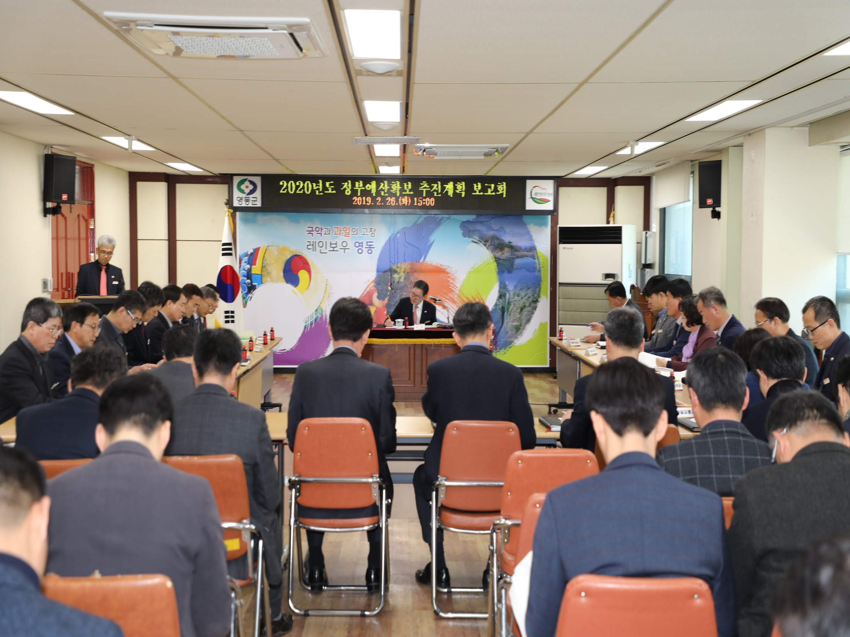
기획감사담당관

Slide 3
16-1. 2019년 행복마을 1단계 사업 리더교육
3. 5.(화) ~ 3. 6.(수) / 진천 근로복지공단 인재개발원
3개마을 12명(용산면 덕진리, 추풍령면 하신안리, 양강면 두평리)
16-2. 고령자 복지주택 공모사업 관련 업무 협의
3. 7.(목) 11:00 / 박덕흠 국회의원 사무실 / 기획정책팀장 외 1명
공모사업관련 LH공사와 업무협의 등
16-3. 중장기발전계획수립 연구용역 2차 중간보고회 개최
3.18.(월) 08:20 / 상황실 / 관·과·소장(주무팀장 배석)
용역진행상황 설명 및 질의응답

Slide 4
16-4. 2018년도 자체평가 최종보고회 개최
3.22.(금) 14:00 / 상황실 / 11명 (위원장 : 부군수)
평가결과 최종 확정
※ 부군수님 하실 일 : 회의주재
16-5. 2020년 정부예산 확보를 위한 직원교육
3. 14.(목) 14:00 / 대회의실 / 기획재정부 이준성 서기관
2020년 정부예산 확보 전략적 대응방안 등
16-6. 2019년 제1회 추경예산 배정
3. 12(화) ~ 3. 13(수)
1회 추경예산 관·과·소 및 읍·면 배정

Slide 5
16-7. 상촌면 자체 종합감사
3. 11.(월) ~ 3. 14.(목) / 기획감사담당관 외 5명
감사범위 : 2016. 3월부터 현재까지 추진한 업무 전반
16-8. 2019년 1분기 군민감사관회의 개최
3. 21.(목) 11:00 / 상황실 / 군수님 외 30명
2019년 군민감사관 운영계획 및 활성화 방안 토의 등
16-9. 매곡면 자체 종합감사
3. 25.(월) ~ 3. 28.(목) / 기획감사담당관 외 5명
감사범위 : 2016. 2월부터 현재까지 추진한 업무 전반

Slide 6
16-10. 인구늘리기 위한 기관단체 공동대응 협약 체결
3. 4.(월) 14:00 / 상황실/13개소(영동군, 공공기관(5), 사회단체(7)]
인구감소 문제 공유 및 해결을 위한 범군민 인식개선 협력
16-11. 2018년 기준 사업체조사 내검 및 입력
3. 20.(수) ~ 4. 10.(수)
2018년 기준 사업체조사 결과 내검 및 입력
16-12. 찾아가는 인구교육
3월 중 / 소회의실 / 전 직원
저출산 고령사회 인구구조 변화에 따른 올바른 이해

Slide 7
16-13. 찾아가는 전입창구 운영
3월 셋째주 / 육군종합행정학교, 유원대학교
교육생 입교에(100여명) 따른 전입 홍보 및 접수
16-14. 제266회 영동군의회 임시회
3. 5.(화) ~3.12.(화) / 의회 본회의장 및 위원회 회의실
제1회 추가경정예산안 및 조례안 등 일반안건
16-15. 동남부4군 의회 합동 연찬회
3. 15. (금) 10:00 / 국악체험촌 (우리소리관) / 60여명
특강 및 화합행사 등
※ 군수님 하실 일 : 축사

Slide 8
16-16. 3월 찾아가는 무료법률상담실 운영
3.22.(금) 14:00~17:00 / 상촌면사무소
상 담 관 : 김동재 공익법무관
상담내용 : 생활법률, 민·형사사건, 법령해석 등
▣ 이달의 중점 홍보 사항
찾아가는 무료법률상담실 운영 / 지역신문, 소식지

